Slide 1
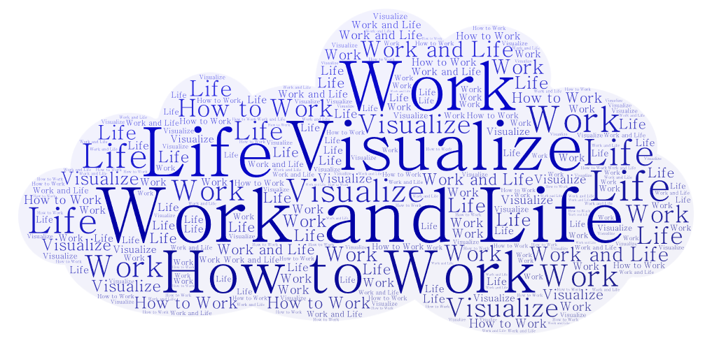
修了制作プロジェクト： IoTを使った「働き方改革」サービスの検証
sse02-19 : Sakai Mitsuru
2019/10/05

Slide 2





プロトタイプ（画面例）
Today
Today
Today
Today
Files
2019/09/13
2019/09/13 Fri
07:22 -08:10 48 min
Close
2019/09/13 Fri
07:22 -08:10 48 min
Morning
Powerpoint 30 min
Project : SSE19
Description : Smart SE Pj
07:22 – 08:10 48 min
project : sse19
SSE19_CD_PROP.pptx …
Focus 26.2%
(Flow 10min, Zone 3min)
Focus 26.2%
(Flow 10min, Zone 3min)
SSE19_CD_PROP.pptx
08:25 – 09:32 1: 07 min
project : sse19
SSE19_CD_PROP.pptx …
Powerpoint 62% 30 min
Operating : 10 min
Browsing : 14 min
No-Operationg : 6 min
Powerpoint 62% 30 min
Today
Excel 20% 9 min
Excel 20% 9 min
Work Balancing
09:45 – 10:12 27 min
project : sse19
SSE19_CD_PROP.pptx …
G:\workplace\sse19\_project_doc\SSE19_CD_PROP.pptx
Edge 10% 5 min
60%
Edge 10% 5 min
10:25 – 11:55 1: 30 min
project : sse19
SSE19_CD_PROTO.pptx …
Outlook 8% 4 min
Outlook 8% 4 min
mitz.holmes@gmail.com
Today
Afternoon
Operating
Operating
Work Log
Browsing
No-Operating
Browsing
No-Operating
Document Log
Life Log
Project Log
Help
Settings
集中度
15%以下
25%以下
25%以上
35%以上

Slide 3















Overview：想定サービスの概要
自分の働き方を「見える化」
健康で、安心して、長く
働くために、「働き方」を
見直す
PC Operation Monitoring
サービス・ターゲットは、「個人」
とその家族
（労務管理は目的としない）
IoT収集データ
見える化
Balance up
Service
JINS MEME
Service
JINS MEME Device
＜見える化の対象＞
①PC操作状況
②対象ツールの操作時間
③対象ドキュメント作成、更新、閲覧履歴
④集中度
⑤勤務時間ー生活時間
Google Timeline
Motion Sensor
GPS
IoT Sensor
Cloud Service
Device I/F
Smart Band Device
Smart Phone Device

Slide 4
Overview：対象Data
対象 | データ | センシング | 取得可能な状態 | RAWデータ
ヒトの位置情報 | 1. GPS位置データ timeline | GPS sensor on Smart Phone | stay, transportation, walk, run, cycling | 位置状態の開始ー終了時間
 | 2. 詳細位置データ position | Motion sensor on Smart Home | @desk, @restroom | 1分毎の存在状態 (Sensorから～2.5m以内にいるか否か(0,1))
ヒトの活動情報 | 3. 活動データ life log | Activity sensor on Smart band | sleep | 睡眠の開始ー終了時間
 | 4. 詳細活動データ Pc log | KeyStrokes, ActiveWindow Monitor | operating, browsing, no-operation, | 1分毎のoperation数, Active Window Title, PC起動ー終了時間 on/off
ヒトの意識情報 | 5. 意識データ meme | JINS MEME Office | focus (zone, flow) | 1分毎の集中度、 （疲労度）
コト情報 | 6. Eventデータ | - | - | Calendar API, GitHub API

Slide 5
検証プロセス
Desirability
Viability
Feasibility
システム化計画
System Project Planning
ビジネスモデル検証
価値提案キャンバス
SCAIグラフ
オープン＆クローズ・キャンバス
SWOT分析
Business Process Planning
Iterate
要求一覧
要求構成図
ユーザ分析
ユースケース分析
データ分析
コード設計
DFD
アーキテクチャ設計
実装検証
PoC
Require
Development /
Basic Design
- ビジネスモデル・キャンバス
- MVP
- プロダクトバックログ + スプリントバックログ
- 機能一覧 + 画面一覧 + 出力データ一覧 + バッチ処理一覧 + サービス一覧 (API)
要件定義
Agile
Development
（Scrum)
基本設計
仮説検証
Iterate
Customer
Development
サービス実装
サービス価値提案
ペルソナ分析
カスタマージャーニーマップ
ゴール指向分析
ペーパー・プロトタイピング
EA(Early Adapter) ヒアリング
サービス検証
【検証結果】
サービス実装に向けて
チーム開発体制・環境づくりに必要な 要員規模、要員スキルを判断できる レベルのアウトプット

Slide 6
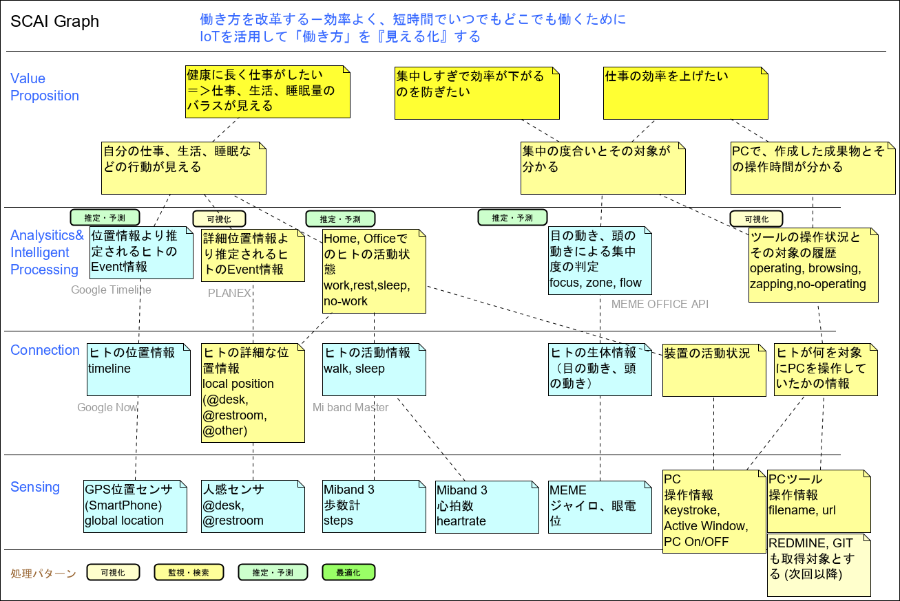
ビジネス検証：SCAI Graph

Slide 7





作成ドキュメントの評価例
自分の作成しているドキュメントを客観的に評価し、改善につなげる
プロジェクト期間中に作成、更新したドキュメントを判定する。
直接、成果に結びついていないドキュメントを、作成・更新・削除履歴から割り出す。
クソ・ドキュメント ：作成完了後、一度も参照されないドキュメント
＝＞プロジェクトとしては、作る必要ないドキュメントの可能性がある。
ゴミ・ドキュメント ：backupなどのフォルダに移動されたり、削除されたドキュメント
＝＞プロジェクトとしては、計画ミスで作成した可能性がある。
ダメ・ドキュメント ：作成の進捗が80%になった後に、作成時間の２倍以上の修正時間を
かけている。
＝＞当初の作成完了時のドキュメント品質が劣悪か、本来の目的にあわない
ドキュメントであった可能性がある。
グッド・テンプレート：対象ドキュメントをもとに、他のドキュメントを生成していると
判断されるドキュメント
グレート・ドキュメント：プロジェクト期間中に、何度も参照されているドキュメント
参照時に「いいね」を押し、いいねが多いとよいドキュメント。
チームでドキュメントを共有している場合は、チームメンバーのドキュメントの作成、
更新、参照とその時に、Active Windowで参照しているなどの情報で評価する。

Slide 8
本検証で得たこと
検証プロセスの効果
従来のシステム化におけるプロセス（システム化計画ー要件定義ー基本設計ーシステム設計）と 顧客開発、ビジネス開発のプロセスを並行して実施し、提供サービスを検証することができた。
プロジェクトで利用するドキュメント間の整合を高めることができた。
ユーザ中心設計を適用
ユーザの感情などによりそったワークを行うことで、ユーザ視点での機能設計に結びつけることができた。
プロトタイプでのフィージビリティの確認
プロトタイプを作成することで、要求を実現するための機能の実装検証ができた。
顧客開発・ビジネスモデル開発と連動した
システム設計・プロトタイプ作成のプロセスを確認できた。

Slide 9
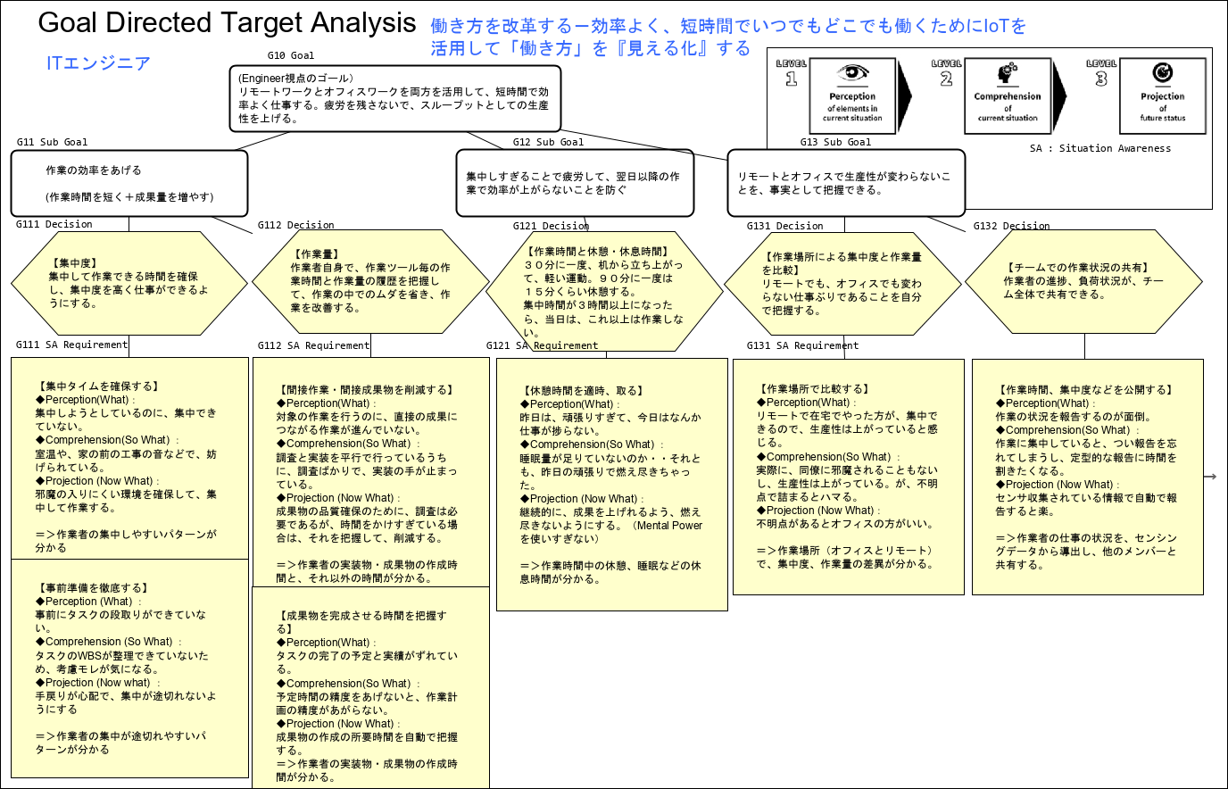
顧客開発時：GDTA

